Slide 1
«я собрался путешествие»
КЛАССНЫЙ ЧАС
Подготовила классный руководитель Щербакова Л.А.

Slide 2
письмо
У меня внук Денис приезжал в гости, ему 4 года. Он очень хотел пойти в поход, на природу. Я была занята и сказала ему: «Готовься: собери в рюкзак вещи, которые будут необходимы в походе. Если нужна будет помощь – обращайся». Денис складывал вещи в рюкзак один, но мы не успели сходить в поход, так как он сначала долго собирался, а потом уехал с родителями домой в город. Посмотрела я на рюкзак – что- то он очень большой. И решила я посмотреть, что же он туда положил? Что он туда только не положил! Помогите нам собрать рюкзак дл путешествия!

Slide 3
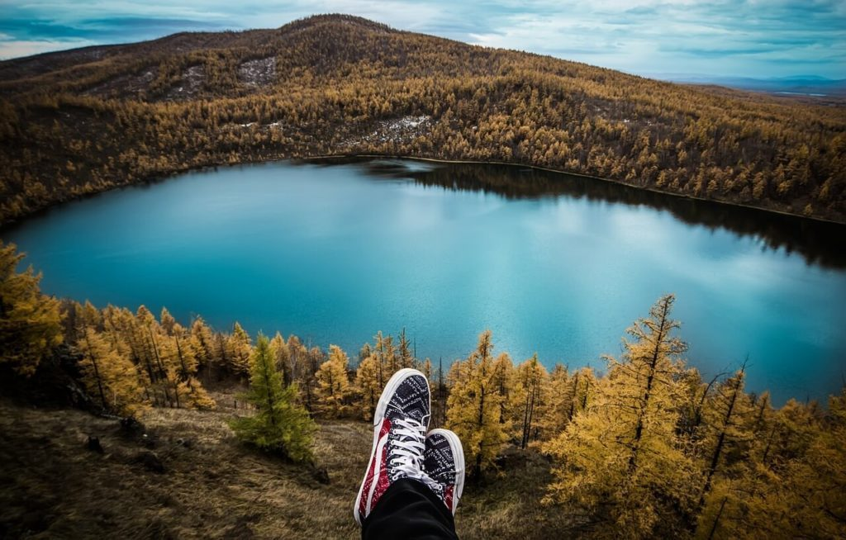

Slide 4
Преимущества Путешествий
Познать Себя
Изменить Себя
Стать Более Толерантным и Понимающим
Больше Ценить Свой Дом и Страну
Открытость и Меньше предубеждений
Познавать Новые Культуры
Расширение Горизонтов
Познание Красоты Земли
Понимание других людей лучше

Slide 6
Еда и кухонная утварь
Половник или небольшой ковш. Металлическая кружка, миска и столовые приборы. Одной кастрюли достаточно для компании не более 4 человек. Существуют модели, у которых крышку можно использовать в качестве миски. Разделочная доска. Набор одноразовой пластиковой посуды. салфетки, мешки для мусора, антибактериальные спреи. питьевая вода

Slide 7
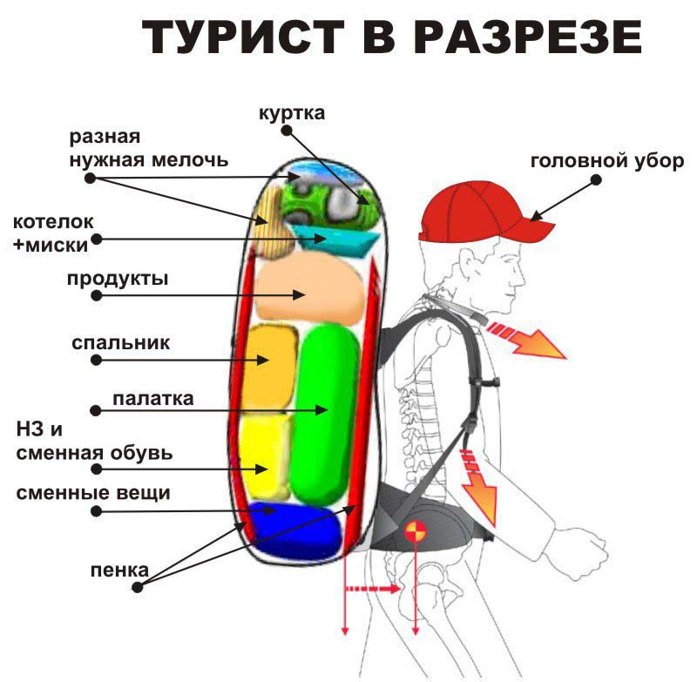

Slide 10
При сборе аптечки учитывайте следующие правила: Травмы, растяжения, порезы и вывихи случаются достаточно часто. Дезинфицирующие и перевязочные материалы необходимо брать в расчете на 2-3 травмы. Сорбенты необходимо брать в большем количестве, чем другие медикаменты. Примерно 1 упаковка на человека. Обезболивающие, антигистаминные препараты с указанным сроком годности. Средства, помогающие от укусов насекомых. Индивидуальные лекарства, которые необходимо принимать по предписанию врача кому-либо их туристов. Солнцезащитные средства и мази от ожогов.

Slide 11
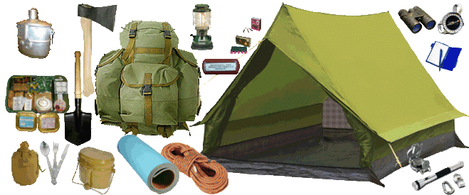

Slide 12
-Это может показаться странным. Кажется, что, когда вы путешествуете, вы открываете новые красивые места и страны, и вы никогда не захотите вернуться домой. Но в гостях хорошо, а дома лучше, и вы осознаете это еще больше, когда путешествуете.
Вы начинаете понимать, что ваш дом — по-своему особенный, в вашей стране есть то, чего нет в других. Именно благодаря путешествиям и контрасту я понял, насколько красива моя страна на самом деле!

Slide 13
